Slide 1

保研经验分享会
2026年10月30日 主讲人：程孜彧
Notes:
设计logo？
所有的标题放大，位置统一(其他浮动体也要统一)

Slide 2
现有成果
个人背景
软件学院RAIDS-Lab学硕
导师：胡春明，杨任宇
综测绩点：3.78 裸绩点：3.63
专业排名：32/159
主要成果：
冯如杯一等奖
TMLR一作（发表）
竞赛实习学工若干
科创加分规则分享
冯如杯经验分享
Notes:
未来展望要修改

Slide 3

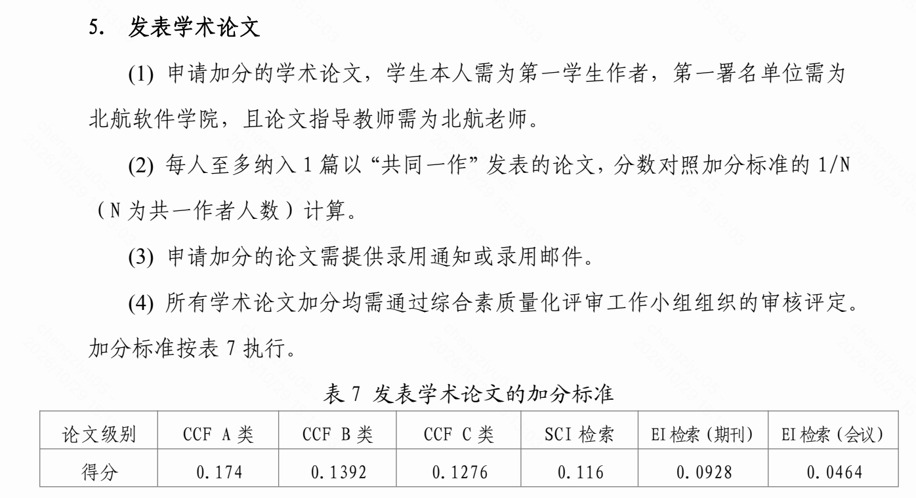
科创加分部分（论文）
论文加分需要进行答辩，根据发表会议/期刊的认可度加分（在投=没有）
没有对应加分标准的也可能加分（比如tmlr），需要自己判断加分等级去申报。有认定标准的也可能不认定（workshop short paper）
必须满足下面条件：
本人一作+北航任意老师n作+第一单位软院
往年可以老师一作学生二作，今年好像取消了
另外共一第一等于第一作者，别去申请共一
深度依赖CUDA，
面临接口鸿沟
硬件铺货快，
软件适配慢

Slide 4
冯如杯部分
冯如杯基本流程（主赛道制作组）
比赛开始前
Pre前审核阶段
两轮答辩
项目立项：继承课题or自己的积累成果，从0开始很难拿奖。
组建团队（3-5人）：分别负责pre，技术，ppt，但我体感是必须全会。
任务规划+信息收集：团队周会，时间计划，共享文档等等。
格式检查：交付文档（20-40页），ppt（4分钟），展示视频，会有若干轮审查，配合志愿者工作即可。
院审：学院内部进行，需要进行预答辩，会有一个内部排名，大概取40%进下一阶段。认真做一般能通过。
校审：约等于格式检查，基本不刷人
第一轮答辩：5月24号，每组32个项目，5:8:15的获奖数，教室内答辩，有十位左右的企业专家（没有学校的老师）提问并打分。
场馆现场答辩：5月31号，47个项目，34个一等奖，台下大约几十到一百位专家，按举手先后选一位提问。时间和第一轮差不多，选手能看到倒计时和ppt提词器。

Slide 5
冯如杯部分
冯如杯项目准备要点
项目技术
临场发挥
PPT制作
其他加分项
技术文档：主要是院审阶段给老师看，最好是找一位发过论文的同学审一下，细节很重要
项目的实际技术：技术需要solid，实验要完备，不要做的太像玩具。
项目成果：如实展示已有成果，说明验证过程和实际效果。
项目熟练度：对项目的熟悉程度，核心技术是否了解，项目周期，如何商业应用，项目知识的延伸等。
精神面貌：所有队员穿正装，pre要自信，流畅，回答问题要坚决，不要紧张。
完整的逻辑链：可以参考一些顶会的模版（背景->面向问题->如何解决->解决效果等）。
ppt风格：简约大气，简陋or花哨都会扣分。并且多画一些直观精美的图，非常重要。
细节问题：所有浮动体的对齐，颜色，字体，内容的校对，需要审查很多遍。
可展示的demo：视频，实物，软件等，可以带到现场让其他同学展示
蹭热点：当时的openclaw
决赛模板：决赛应该是有一套标准ppt模板，很多学院都有，不过不影响，我当时也没用。

Slide 6
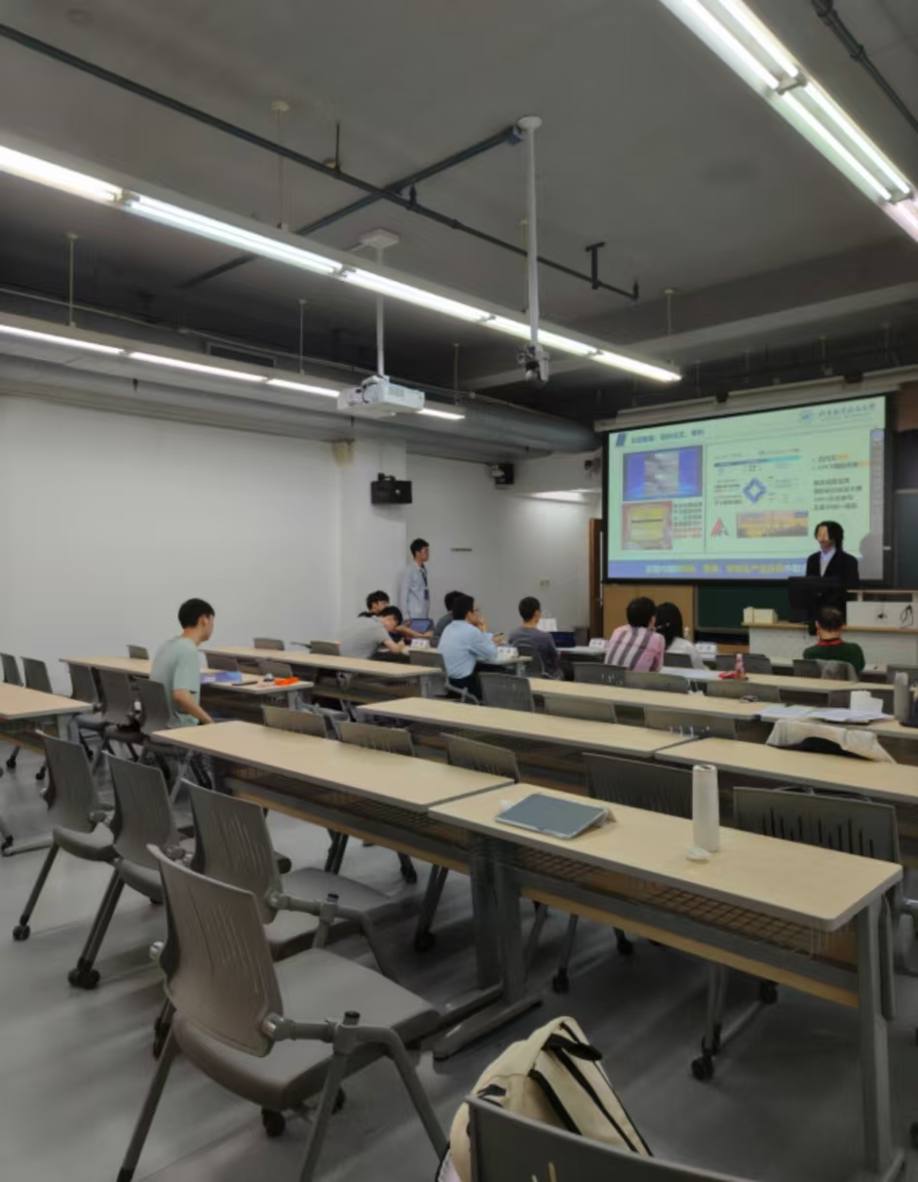
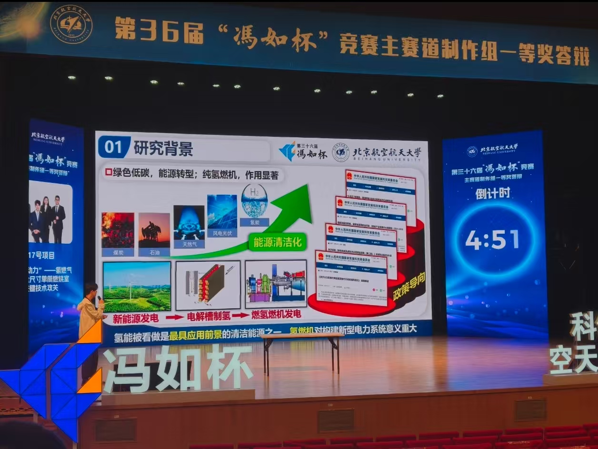
冯如杯部分
对要打冯如杯的同学们的一点建议
冯如杯是科创竞赛，不是科研竞赛
Pre ≈ PPT > 技术价值（也很重要）
多动脑筋，不要钻牛角尖

Slide 7
谢谢观看
请您批评指正

